Slide 1


Radionica:transformacija konflikta
Školski projekt:”Mirovno obrazovanje”

Slide 2



Šta je to mir?
Red, sklad…
Mir kao odsustvo oružja.
Mir kao izraz ljudske volje, kao racionalno opravdan politički i kulturni proizvod.
Mir je nenasilna kreativna transformacija sukoba.

Slide 3
vježba:„Da li ste li vi taj koji odlučuje u ovim situacijama ili zavisite od drugih?“
Postao sam ljut kad me je nazvala idiotom.
Ne sjećam se svoje lekcije. Sanjao sam svoj omiljeni film.
Odlučio sam da radim u školi. Na televiziji gledam programe za djecu.
Ja igram fudbal. Kada je propuh, ja kišem.
Govorim brzo. Ne usuđujem se govoriti pred razredom.
Smeta mi sve u razredu. Prijatelji me zovu da izađemo večeras, a imam da učim.
Ja se pridržavam pravila. Poslušam svoje roditelje.
ZAKLJUČAK: Donošenje odluka je kontinuiran proces koji zahtijeva kritičko promišljanje i direktno utječe na posljedice tih odluka. Ne možemo uvijek donijeti adekvatnu odluku, ali trebamo vježbati kako bismo bili što efikasniji u vještini donošenja odluka.
RAZGOVOR

Slide 4
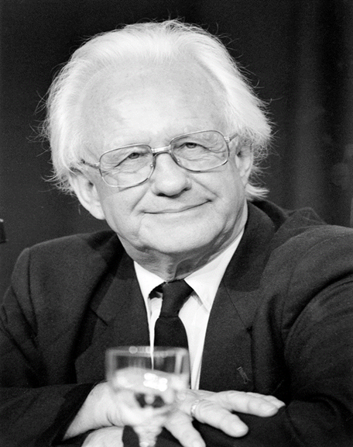
Johan Vincent Galtung
Johan Vincent Galtung (rođen 24. oktobra 1930.) norveški je sociolog i glavni utemeljitelj discipline mira i sukoba. Bio je glavni osnivač Instituta za istraživanje mira u Oslu (PRIO) 1959. i bio je njegov prvi direktor do 1970. Također je osnovao Journal of Peace Research 1964. 1969. imenovan je prvom svjetskom stolicom za mir i sukobe studia na Sveučilištu u Oslu.
MIR MOŽE BITI POZITIVAN I NEGATIVAN.
NASILJE MOŽE BITI:
DIREKTNO
SRUKTURALNO
KULTURNO NASILJE

Slide 5
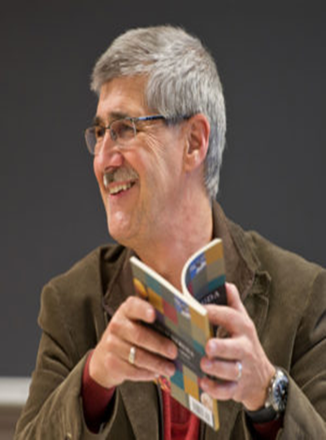
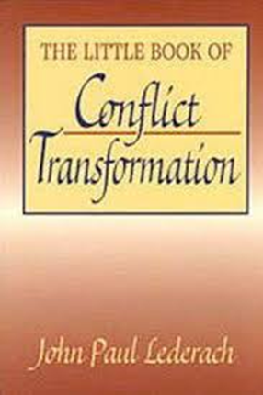
John Paul Lederach
John Paul Lederach rođen 1955. godine u SAD-u je američki profesor međunarodne izgradnje mira. Mnogo je pisao o rješavanju sukoba i posredovanju. Doktorirao je iz sociologije na Univerzitetu u Koloradu.

Slide 6

Johan Pol Lederah „Moralna mašta“
RAZGOVOR
Neophodno je osigurati prostor za MIR gdje će se razbiti destrukcija i destruktivni obrasci. Prostor za mir traži kreativan čin MORALNU MAŠTU čiji misterij se nalazi u KVALITETI ODNOSA MEĐU LJUDIMA.
DIJALOG treba da je stalan i to da se dešava na više razina pogođenog društva.
Cilj izgradnje mira je PRAVEDAN I ODRŽIV MIR.
Izgradnja mira podrazumijeva interdisciplinarni pristup. IZGRADNJA MIRA POVEZIVANJA UZ TRANSFORMACIJU ODNOSA U POZITIVNO I KREIRANJE NOVOG SETA VRIJEDNOSTI U DRUŠTVU. Lisa Schirch: „Priručnik za stratešku izgradnju mira (Vizija i okvir za pravedan mir)“
„Cilj izgradnje mira je ne samo zaustavljanje konflikta, već i kreiranje kapaciteta za kulturu pravednog mira.“ Lisa Schirch,

Slide 7
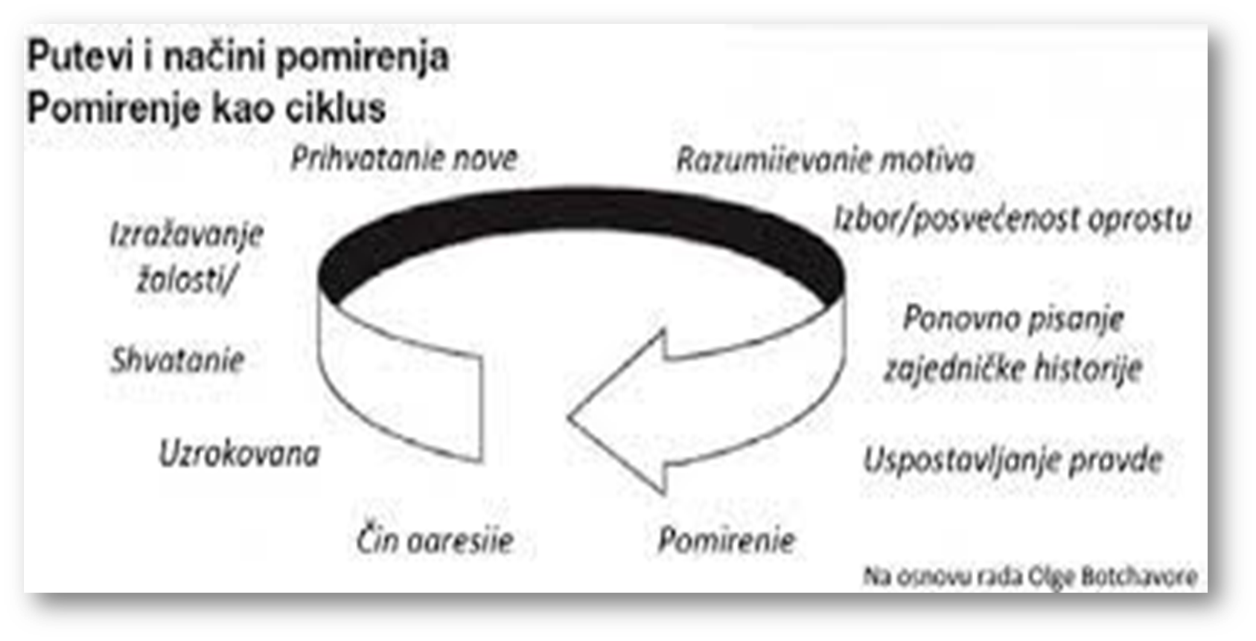
ZNAČAJ I ULOGA TRANSFORMACIJE ODNOSA U KONFLIKTU

Slide 8

Transformacija konflikta podrazumijeva:
Procesi transformacije konflikta pokreću demokratsku komunikaciju o skrivenim uzrocima konflikta i kreiraju zadovoljavajuća rješenja za sve uključene strane. Transformacija konflikta se zasniva na nekoliko principa. Principi transformacije konflikta
1.Identifikacija iskustava i problema koji su prouzrokovali štetu, traumu ili nepravdu.
2.Stvaranje odnosa između sukobljenih strana koji će dovesti do opraštanja i procesa pomirenja.
3.Razvijanje kreativnih rješenja koja zadovoljavaju potrebe svih ljudi.
4.Osposobljavanje ljudi za transformaciju konflikta.
VAŽNO: Procesi transformacije konflikta su neophodni za cjelokupno društvo kako bi se spriječio ili zaustavio nasilni sukob. Oni uključuju djelovanja međunarodnih diplomata, političara/ki, preduzeća, vjerskih zajednica, medija i onih koji rade na izradi javnih politika.

Slide 9
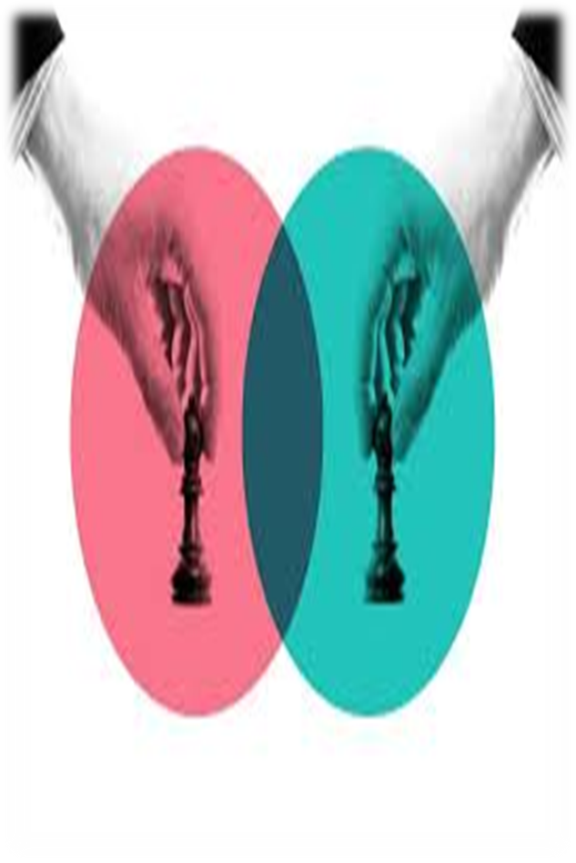
pregovori
Principijelni pregovori
Dijalog koji je direktno usmjeren ka traženju rješenja za konflikt naziva se pregovorom. Neformalna pregovaranja su dio svakodnevnice u obavljanju radnih zadataka ili sklapanju političkih dogovora. „Principijelni“ pregovori se sastoje od niza strategija koje imaju za cilj izgradnju i održavanje odnosa s drugima tražeći kreativna rješenja koja zadovoljavaju potrebe svih.(blago pregovaranje

Slide 10
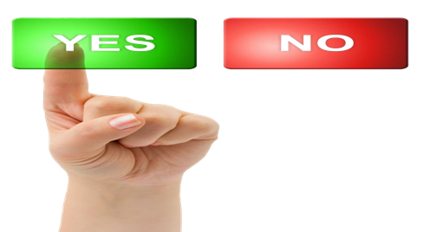
pregovori
PRIMJER: DOĆI DO „DA“
1.UPUTITE SE PREMA DRUGOJ STRANI
2.DOĆI NA NJIHOVU STRANU
3.POZOVITE IH DA DOĐU NA VAŠU STRANU
4.IZGRADITE ZLATNI MOST
4.UČINITE DA IM BUDE TEŠKO REĆI „NE“
5.KORISTITE PITANJA OD KORISTI OPONENTU:
Da li ste ikada razmišljali o tome da unaprijedite svoju poziciju?
Šta vas je nagnalo da se odlučite za ovu intervenciju?
Ako dobro razumijem, problem je možda..?.
DA

Slide 11
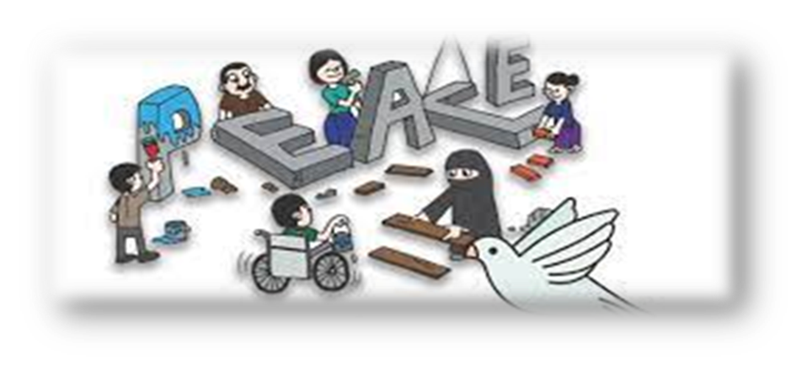
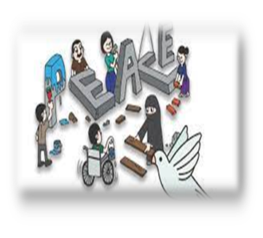
VJEŽBA:“mirotvorac“
Odgovoriti na pitanja:
1.★Argumentovati svoj stav: a)Istina i pomirenje
b)Pomirenje i istina
2.★Kako bi Vi pristupili izgradnji pozitivnog mira u BiH?
Koje resurse iz religije bi koristili u izgradnji pravednog i održivog mira u postkonfliktnom društvu poput bosanskohercegovačkog?
Kako bi pripremili svoj tim da pregovara u konfliktnim situacijama? (osmisliti scenarij)

Slide 12

Hvala na pažnnji! ☺

